Slide 1

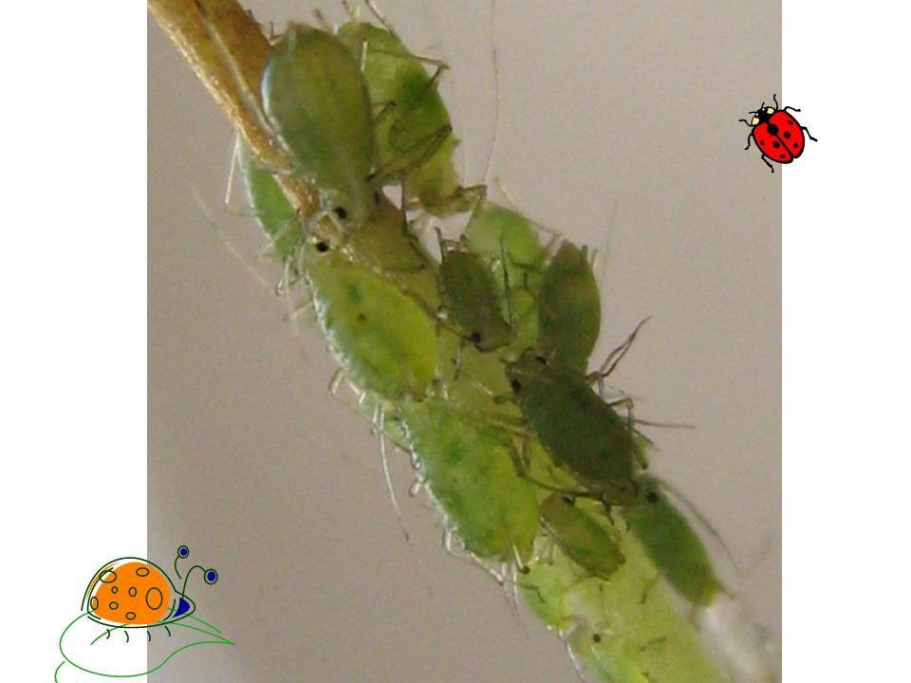
«Тли, муравьи и божьи коровки».
Виртуальная экскурсия
Презентацию подготовила Н.Н.Долгушина,
методист, педагог дополнительного образования
МОУ ДОД «Детский экологический центр», г.Магадан

Slide 2
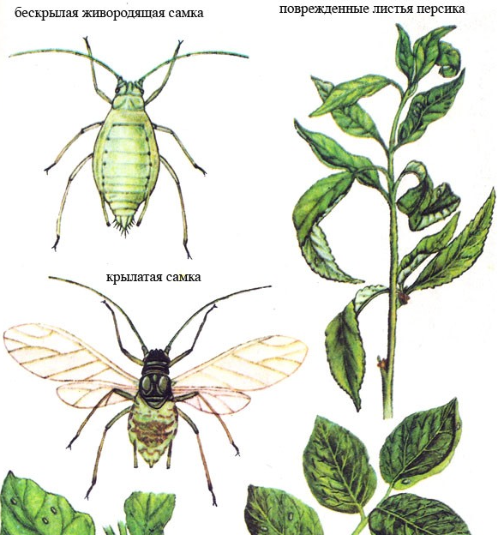
Тля зеленая персиковая; синоним — оранжерейная тля
Взрослая тля имеет длину тела 2,5 мм.

Slide 3
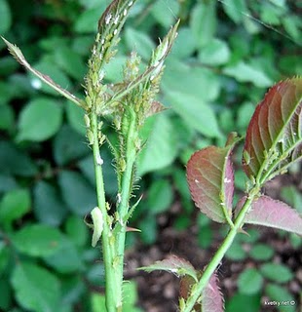
Тли живут колониями и потому, несмотря на малые размеры
легко могут быть обнаружены
Тли на молодых
побегах розы

Slide 4
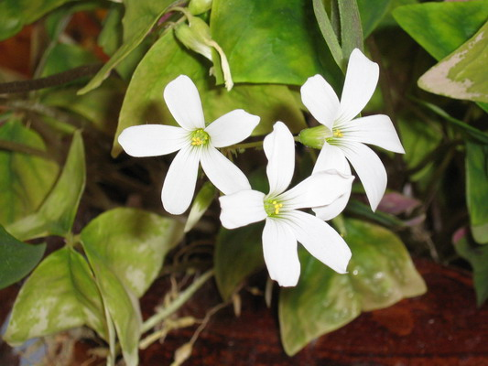
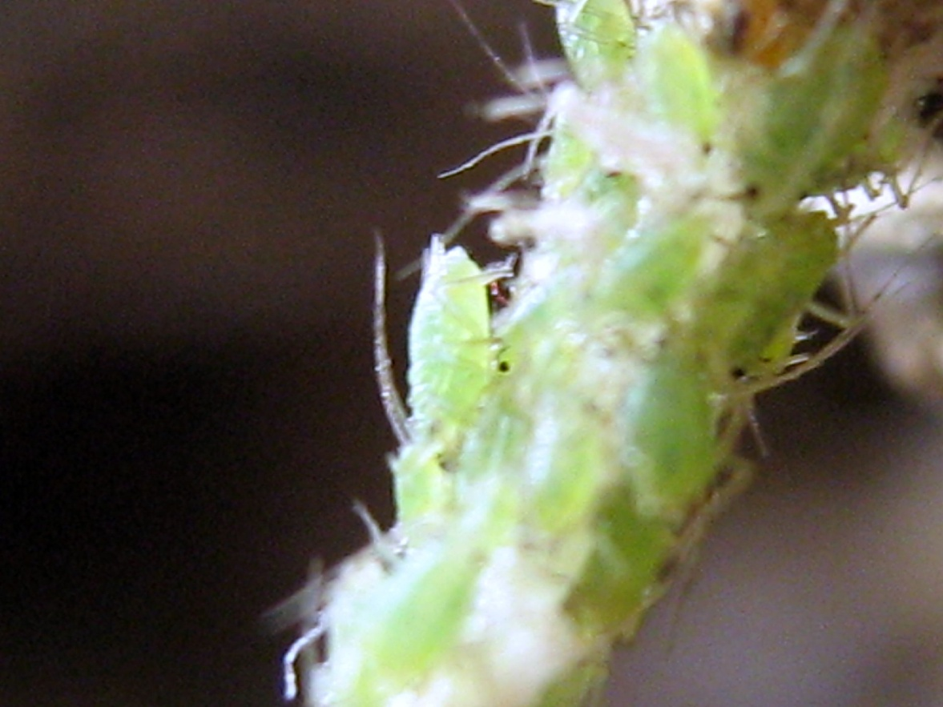
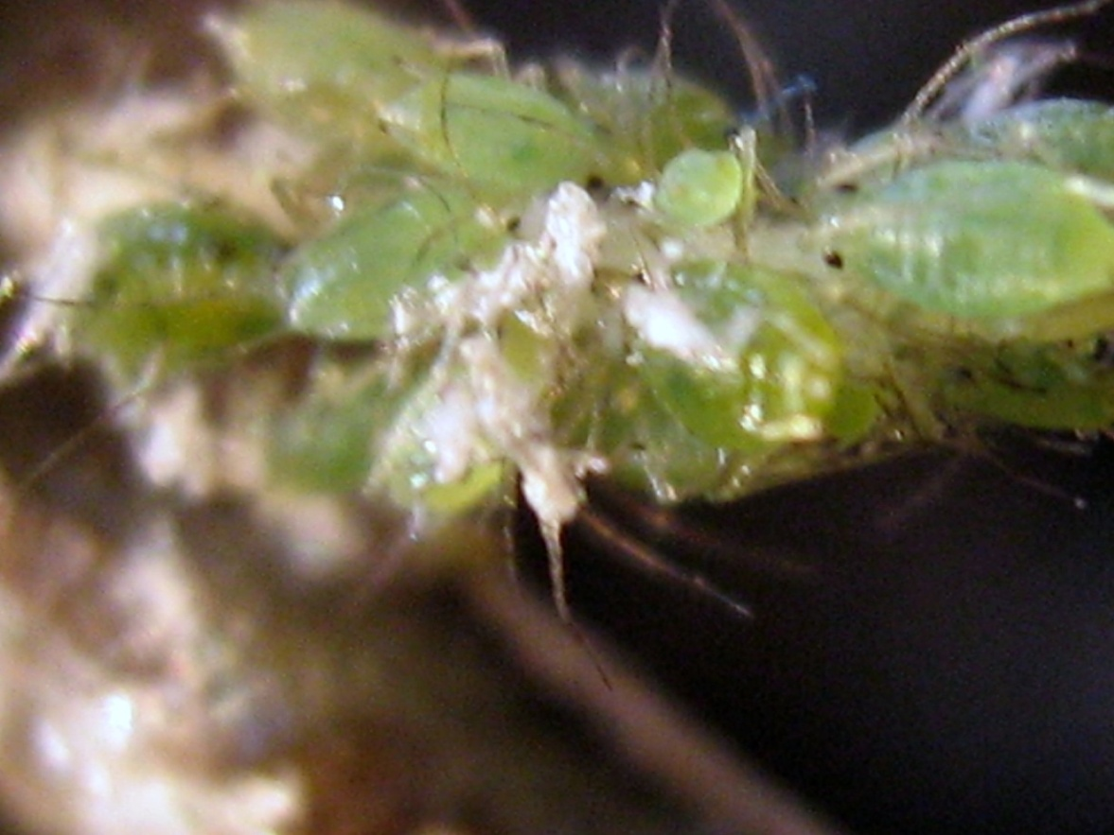
Тля на листьях кислицы

Slide 5
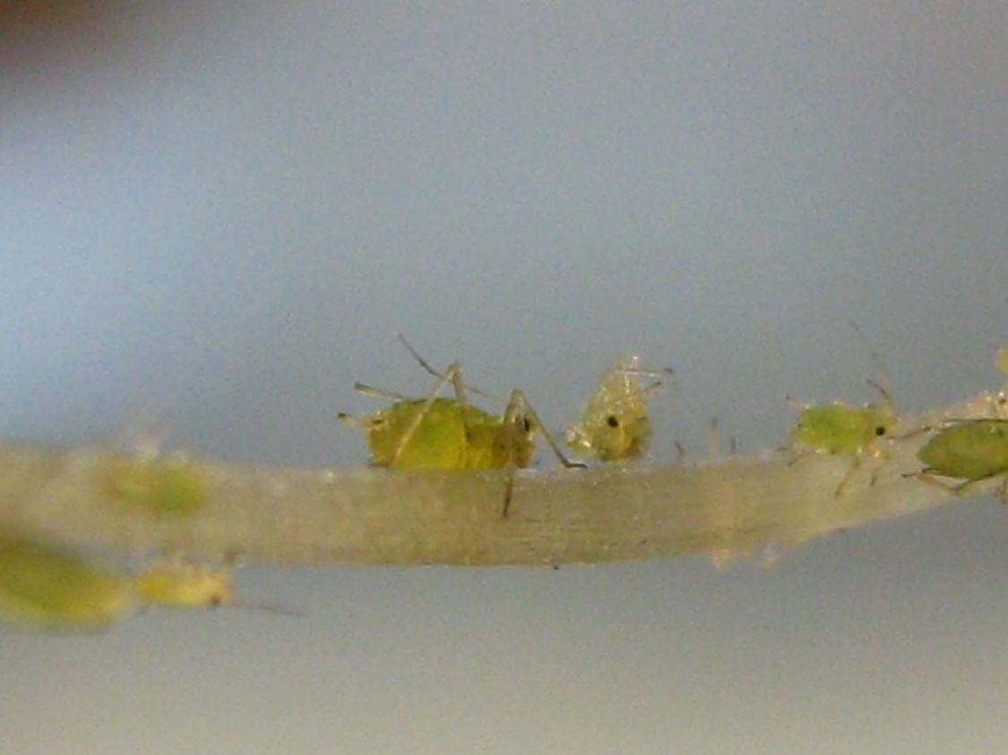
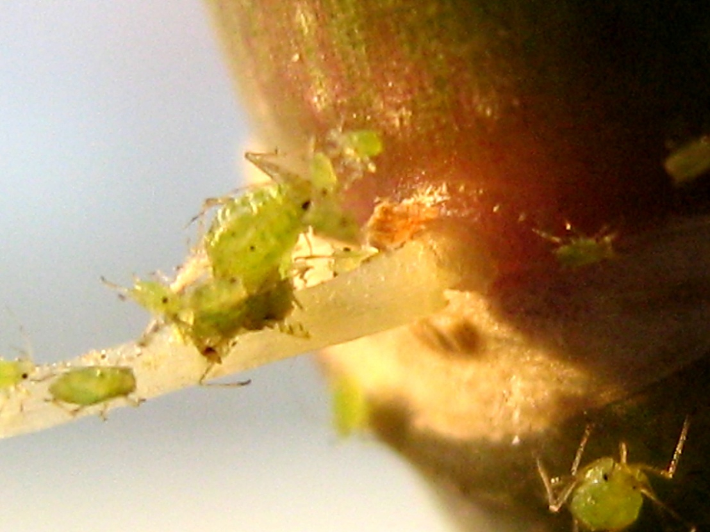
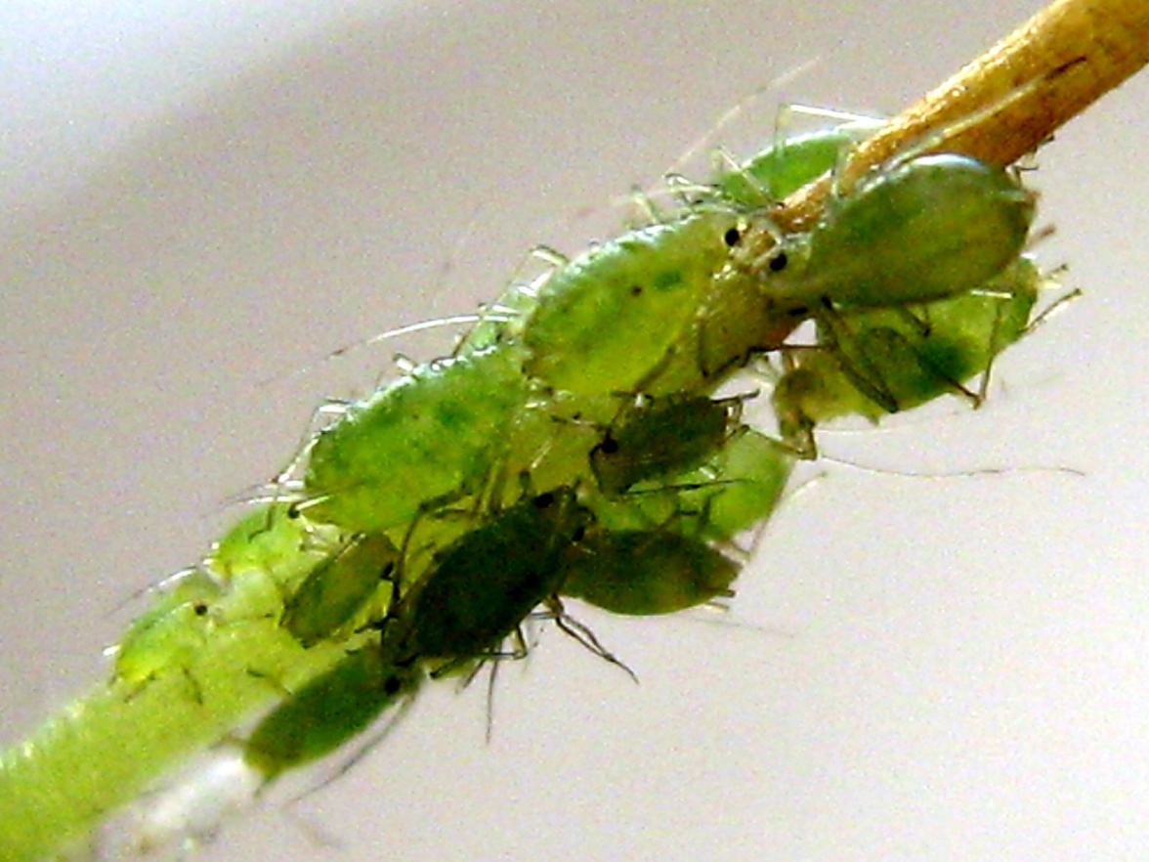
Тля на воздушных корнях каланхое Дегремона

Slide 6
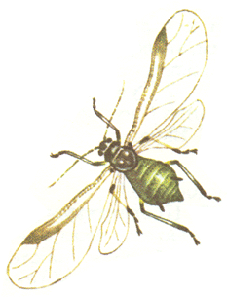
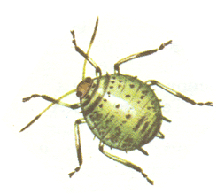
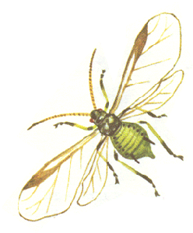
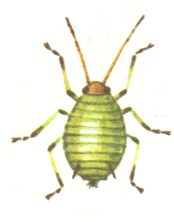
Тля свекловичная
Тля яблонная зеленая

Slide 7
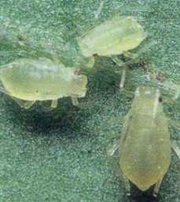
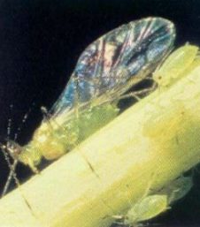
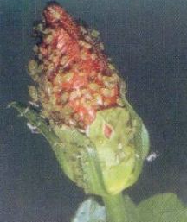
Бахчевая тля.

Slide 8
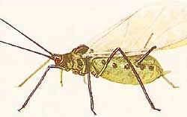
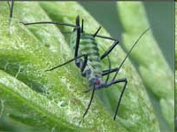
Поместив тлей в пробирки, предложите учащимся рассмотреть подогнутый вниз хоботок
У тлей колюще-сосущий ротовой аппарат, с помощью которого они прокалывают мягкие ткани растений и высасывают сок.

Slide 9

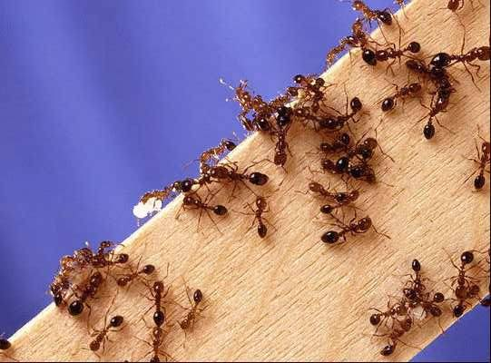
Сахаристые выделения тлей
привлекают муравьев.

Slide 10
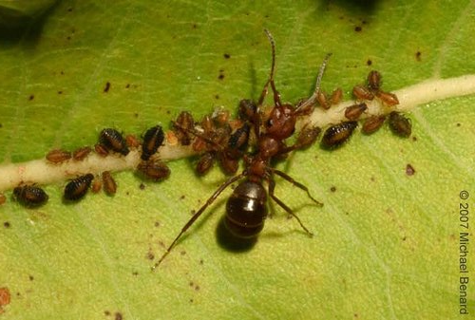
Муравьи пасут тлей на близрастущих растениях, оберегают их.
Чтобы «выдоить» тлю, муравей щекочет усиками ее брюшко.

Slide 11
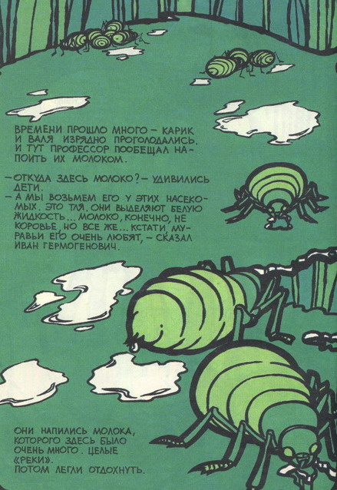
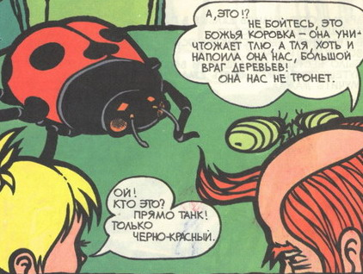
Необыкновенные
приключения
Карика и Вали

Slide 12

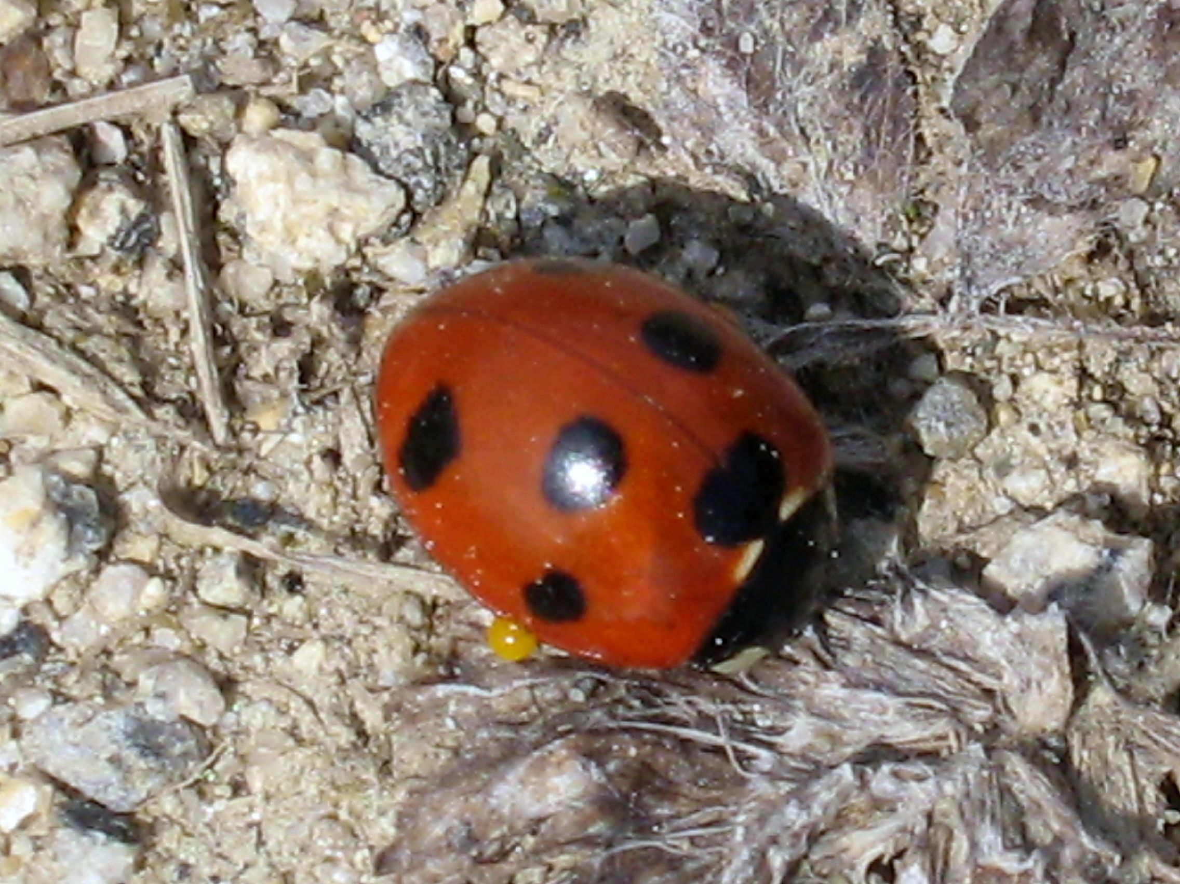
Божья коровка

Slide 13

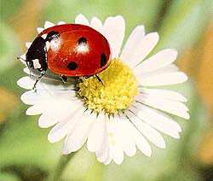
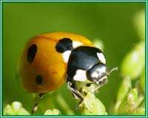
Небесная Коровка
Уселась на ладошку.
Ее подброшу ловко
И крикну на дорожку:
- Божья Коровка,
Улети на небо,
Принеси мне хлеба,
Пирожков, ватрушек,
Сухарей и сушек,
И печенья пачку,
И, конечно… жвачку!
Юрий Энтин

Slide 14
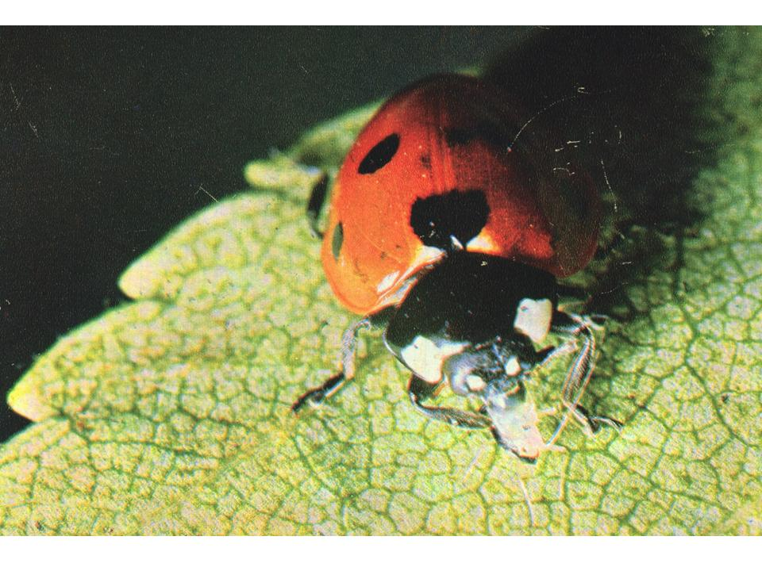
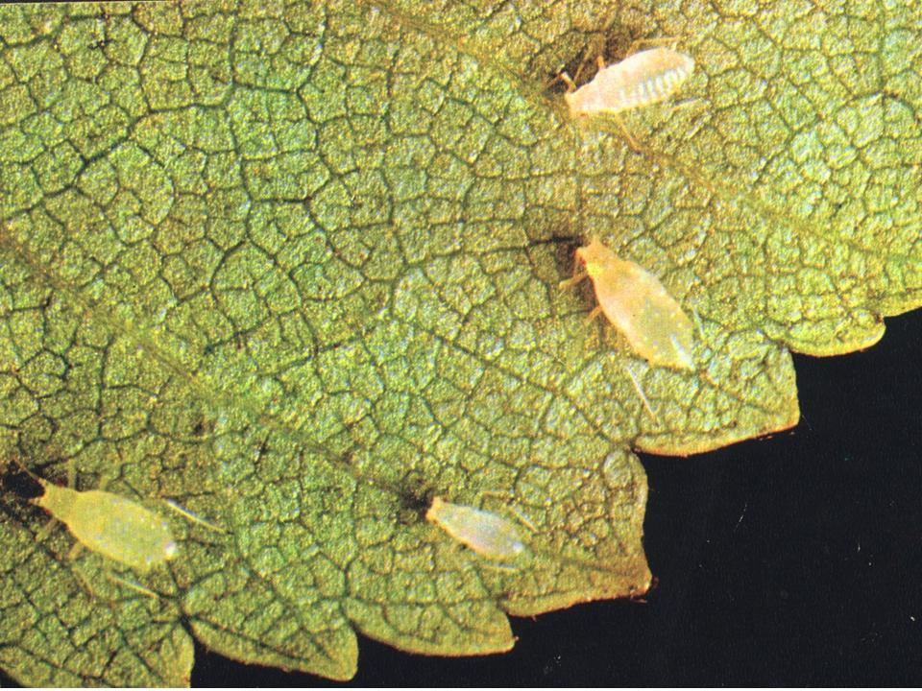
Божья коровка,
поедающая тлей.
Божья коровка, отыскав на растении колонию тлей, может спокойно «пастись» на ней, поедая одну тлю за другой

Slide 15
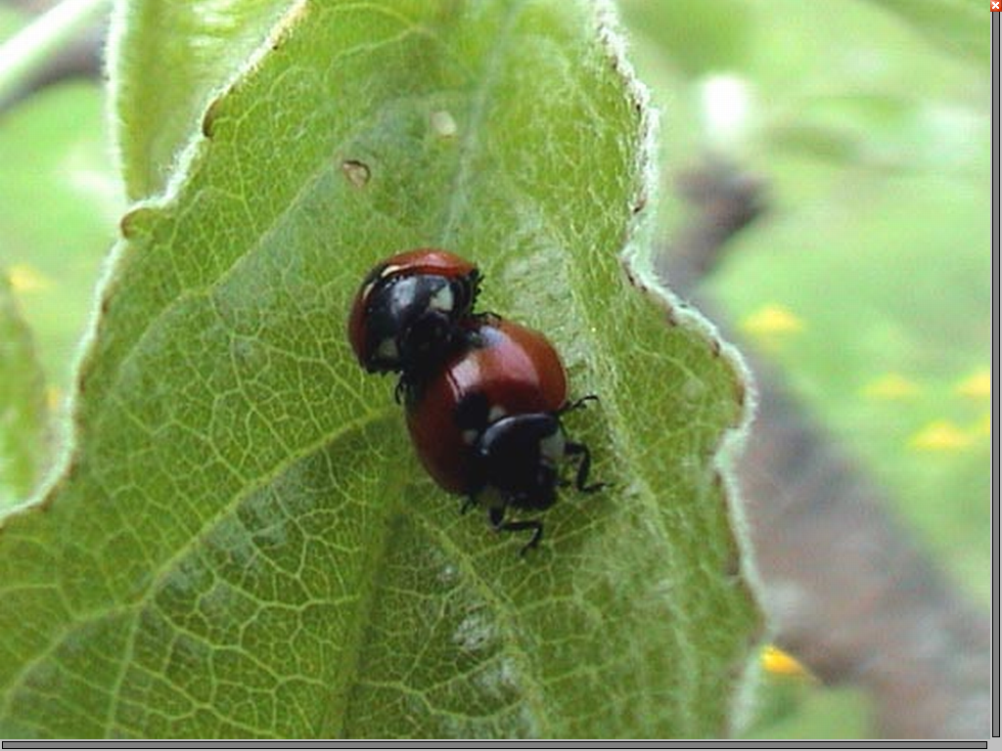
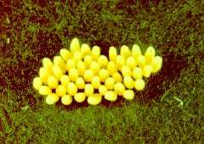
Одна самка божьей коровки способна отложить до 600 яиц.
Часто садоводы уничтожают яйца божьих коровок, принимая их за яйца вредителей, тем самым истребляя своих надежных помощников.

Slide 16
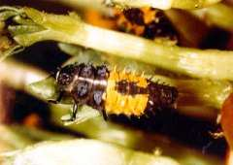
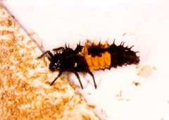
Личинки божьих коровок
Личинки живут открыто на растениях, окрашены в темный цвет с ярким
(желтым или красным) рисунком; как и взрослые, являются хищниками.
Один жук с емиточечной коровки ежедневно съедает 40-50 тлей,
а его личинка за период своего развития до 600-800 тлей.

Slide 17
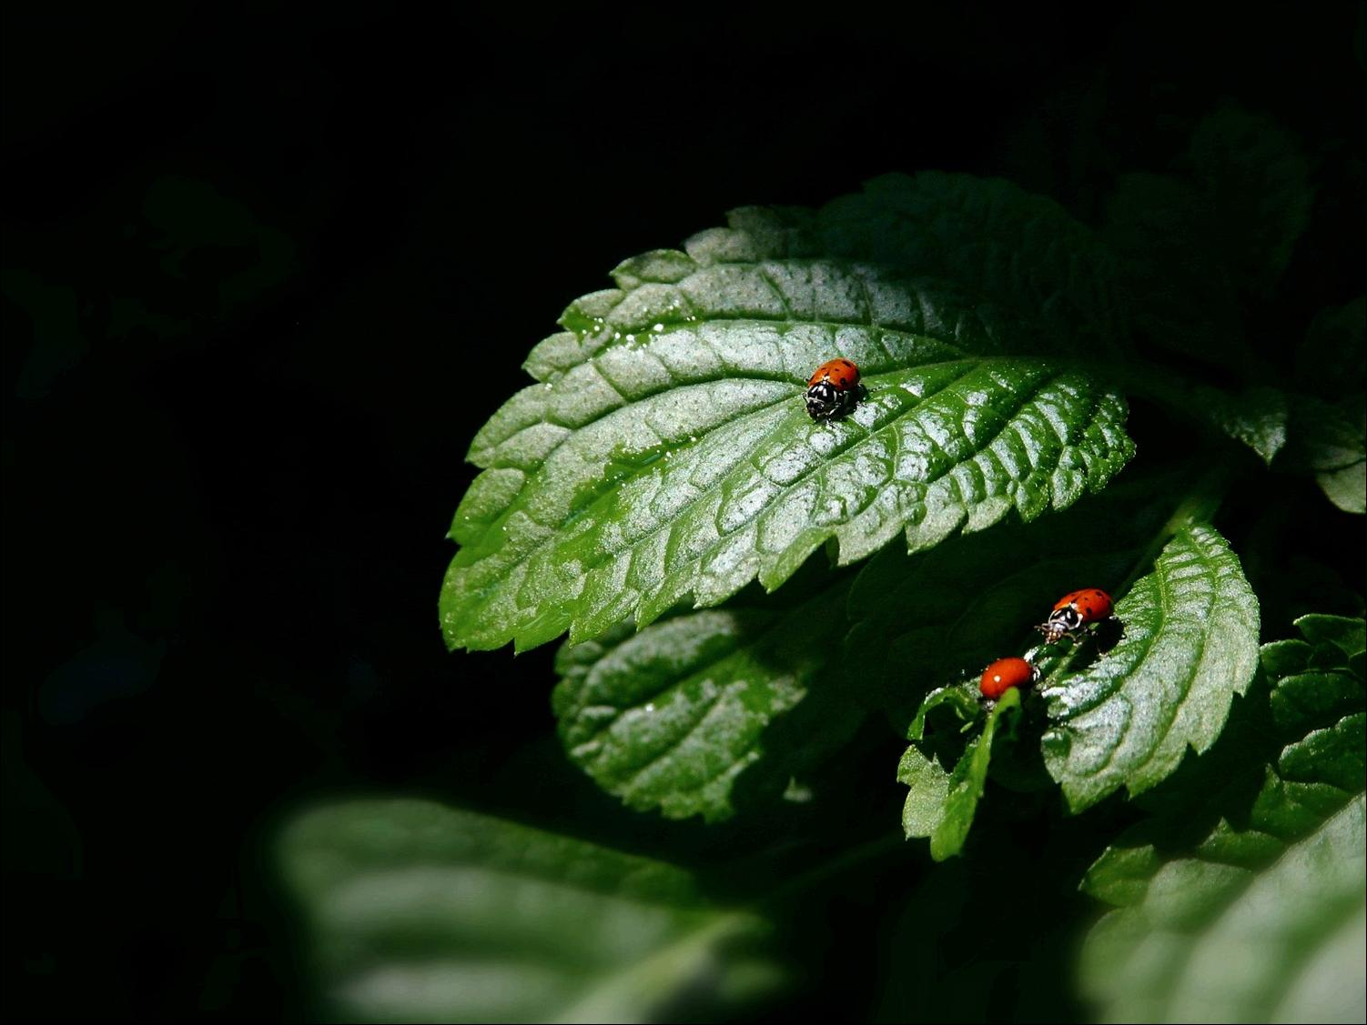
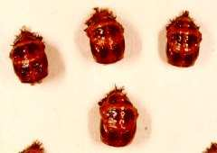
Куколки божьей коровки
Растут и линяют быстро, через 2 - 4 недели окукливаются, часто прикрепляясь липкими выделениями к нижней стороне листьев растений.
Куколки красного цвета.

Slide 18
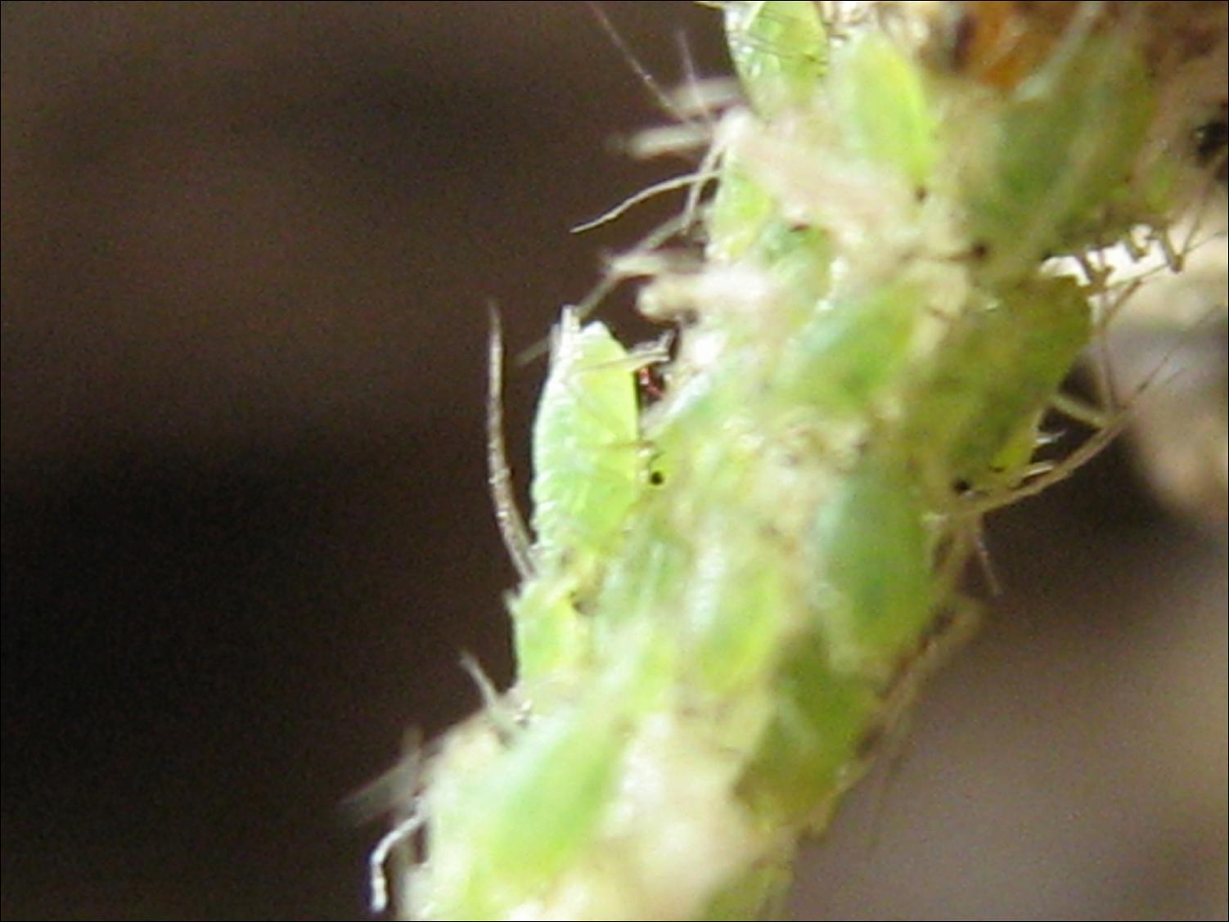
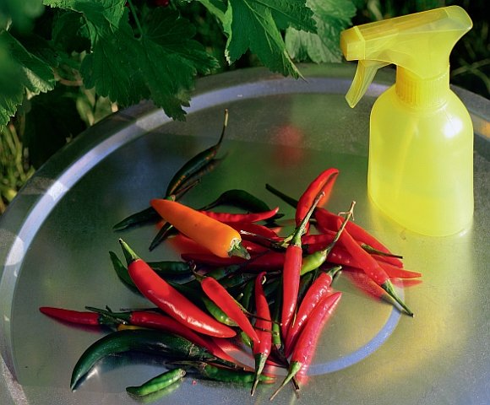
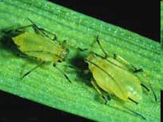
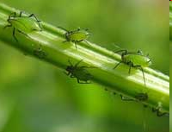
К сожалению, тля может поселиться практически на любых видах растений. Поэтому при появлении тли, которая обитает в основном на нижней стороне листьев и верхушках молодых побегов,
обязательно примите меры.

Slide 19

http://ussr-forever.ru/nasekomie/215-vrediteli.html
http://gazeta.aif.ru/online/dacha/152/07_01
http://indasad.ru/vrediteli-plodovich/bachchevaya-tlya
http://cacedu.unibel.by/gimnb/parthners/serg/change1.htm
http://www.fialki-web.narod.ru/
http://cacedu.unibel.by/gimnb/parthners/serg/change1.htm
http://www.fialki-web.narod.ru/
http://baikal-viktoria.ucoz.ru/forum/51-470-2
http://www.fialki.com.ua/review/vrediteli-senpoliy-orange-tlya.html
http://www.vazony.com/pages/view/533
http://hobby.nikolaev.com.ua/05/modules.php?name=Recipe_hook&file=view&recipe_hook_id=243
http://www.kinoline.com.ua/forum/lofiversion/index.php?t22898.html
http://www.ogorodclub.ru/?p=878
за внимание!
При подготовке презентации использованы фотоработы автора
и ресурсы Интернета:

